Slide 1
Zirkel
1) Kreis zeichnen
2) Dreieck zeichnen

Slide 2
Zirkel
1) Zeichne einen Kreis mit radius 5cm

Slide 3
Zirkel
2) Zeichne ein Dreieck mit Seitenlängen 6cm, 5cm und 7cm.

Slide 4
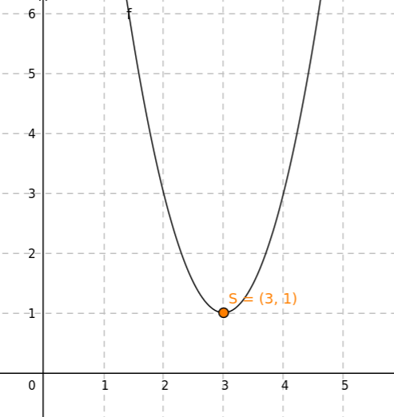
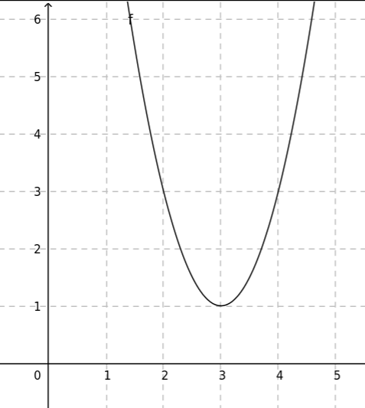
Parabel - Scheitelpunktform
Wo liegt der Scheitelpunkt?

Slide 5

Parabel - Scheitelpunktform
Wo liegt der Scheitelpunkt?

Slide 6
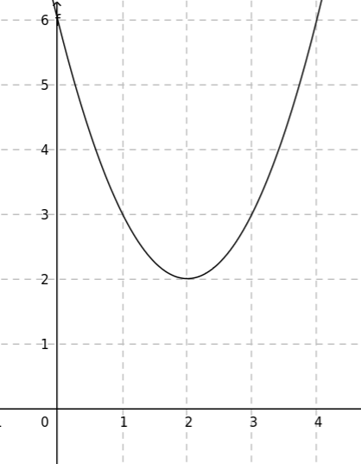
Parabel - Scheitelpunktform
Wo liegt der Scheitelpunkt?
Wie lautet die Funktion, in Scheitelpunkt form?
f(x) = (x ) ² +

Slide 7
Scheitelpunktform → Normalform
f(x) = (x - 2 ) ² + 2

Slide 8
Scheitelpunktform → Normalform
f(x) = (x + 5 ) ² - 3

Slide 9
Normalform → Scheitelpunktform
f(x) = x² +8x + 16

Slide 10
Normalform → Scheitelpunktform
f(x) = x² + 4x + 6

Slide 11
Normalform → Scheitelpunktform
f(x) = x² + 10x + 29

Slide 12
Übung Seite 62 Aufgabe 1
Aufgaben zur Parabeln:
Seite 41 Aufgabe 14
Seite 47 Aufgabe 9
Seite 86 Aufgabe 18

